Slide 1
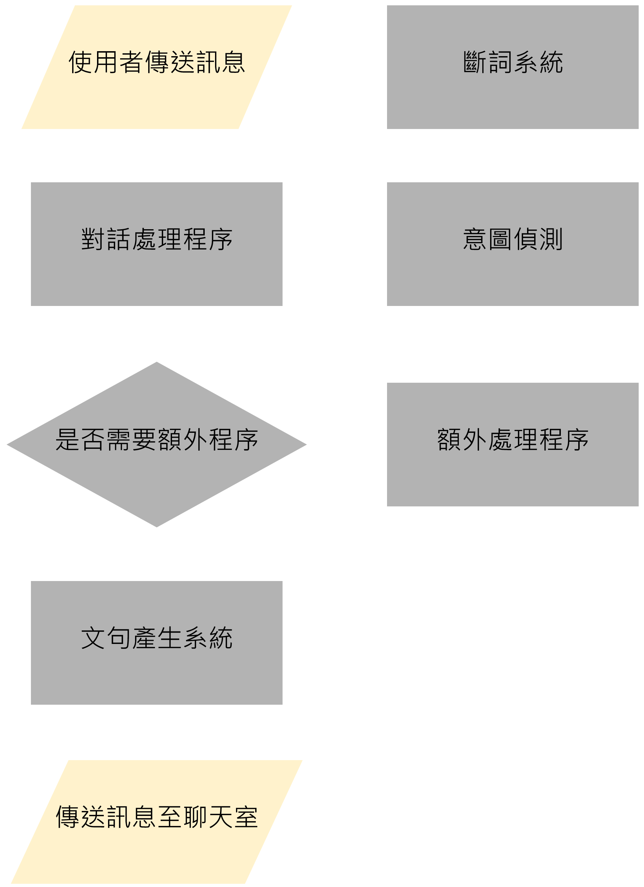
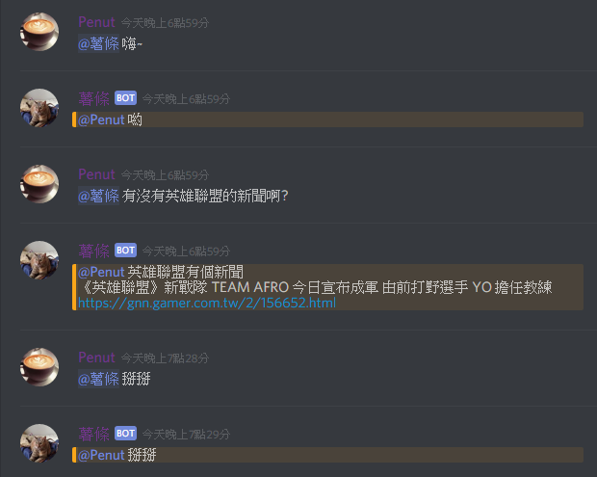

國立臺灣海洋大學資訊工程學系
開發一個以電玩遊戲為領域之聊天機器人
Developing a Chatbot in the Domain of Video Games
組員：00357011 張仕翰 00357027 陳威廷 00357035 楊 敘
指導教授：林川傑
目的
系統架構
透過這個聊天機器人來跟聊天室內所有的使用者聊天，可以分享遊戲心得、請機器人提供最近的遊戲新聞、特價資訊之類的。
我們將這個機器人命名為「薯條」。
意圖偵測
文句產生
Greeting
Ending
Accept
GameDifficult
GameStuck
GameStuck
GameInfo
GameDealAsk
GamePlayClear
GamePlayClear
AskGameNews
AskGameDeal
YouKnowWho
GreetingReply
EndingReply
Thanks
GameDifficultReply
GameDifficultReply
GamePlayInfo
GameInfoRepeat
GameDealReply
Congratulation
AskForTeach
IsGameHasNews
IsGameHasDeal
YouKnowWhoReply
對話處理程序
[註] 亮藍色代表會呼叫額外處理程序的回應
句型範例
-AskGameNews
&時間副詞 #有沒有 @game #的 &News |?,？
聊天範例
符號 | 標記意義
| | 其中「|?,？」的「|」是代表這格是一個可選擇的部分，即使這個地方沒有半形或全形問號也沒有關係。
# | 「#有」的「#」是代表固定句子的這段一定為「有」，否則就不會被判斷為這一種Pattern。
@ | 「@」代表是一個專有的辭彙，在這裡是「@game」所以代表遊戲的名字，也有player代表玩家的名字、discount代表遊戲的折價金額等等。
& | 「&」是一群詞的集合，例如時間副詞有：最近、這陣子、這些日子，而News有折價、優惠、折扣等等，只要符合的都會判斷為對。
偵測意圖：Greeting
文句產生：GreetingReply
偵測意圖：AskGameNews
文句產生：IsGameHasNews
Discord聊天室連結
https://discord.gg/BzNGgZg
偵測意圖：Ending
文句產生：EndingReply

